Slide 1
货币和货币制度
一、货币的微观功能
二、货币的宏观功能
三、货币的形态
四、货币的性质
五、货币制度

Slide 2
什么是货币?
—货币是能够充当价值尺度、交换媒介和价值贮藏手段的价值符号。
—其具体形态可能是某种劳动生产物，可能是黄金、白银，可能是印刷精美的特殊纸张，也可能是某种无形的网络虚拟物。

Slide 3
货币的微观功能
1. 价值尺度
—把不同商品的价值表现为同名称的量，使它们在质上相同，在量上可以互相比较；例如：
 Apple iPhone 14 Pro Max零售价格人民币9899元，
 HUAWEI Mate 50 Pro零售价格人民币5999元；
 2023年7月25日，北海布伦特原油期货价格为82.710美元/桶，纽约期货交易所黄金价格1962.39美元/盎司。

Slide 4
2. 流通手段或交易媒介
—货币在商品流通或商品交换中，充当交换的媒介或一般等价物，取代物—物交换；
—现代商品经济下，物—物交换难以进行，如手机与小麦的直接交换等；
—货币将商品的交换分离为卖和买两个阶段，克服了物—物交换的困境；
—被普遍接受的货币符号充当商品和劳务交换的媒介，使商品交换顺利进行；
例如：
 农民出售收获的农产品，用所得货币换得其他物品和服务；
 中国用向美国出口玩具、家具所得美元，从沙特阿美公司获得石油……

Slide 5
货币的微观功能
3. 价值贮藏手段
—货币退出流通领域被人们当作独立的价值形态和社会财富的代表保存起来；
—其基础是货币的价值尺度和流通手段职能，是低成本便捷的财富贮藏形式。
 隔壁老王把积攒的10万元人民币存入银行，三年定期；
 世界各国的外汇储备60%以上是美元。

Slide 6
货币的微观功能
4. 支付手段
—货币作为价值的独立运动形式进行单方面转移，就是在执行支付手段职能；
—产生于商品、服务的买卖与货币支付不同期，等值的商品和货币在交换过程的两极不再同时出现。
—也可以看作是延期的流通手段或交换媒介。
 小刘婚后每月偿还房贷10000元；
 南方航空购买10架空客A320客机，支付预付款1千万欧元。

Slide 7
货币的宏观功能
货币对于实际经济的作用具体体现在几个方面：
—作为社会总产品的存在和分配形式，财富积累的方式和规模可以摆脱实物形式的束缚；
—作为开发和配置资源的工具（投入货币资金）；
—作为推动实际产出和稳定经济的工具（通过财政和货币政策增减经济中的货币量）；
—作为核算和反映宏观经济运行规模和质量的工具。

Slide 8
货币的宏观功能
关于货币作用于实体经济的不同认识：
—货币经济论：现代社会的一切经济活动都需要通过货币来实现，货币对实际经济产生决定性的影响。
◎ 约翰· 劳：经济发展有赖贸易发展，贸易发展有赖货币增加，金属货币供应不足时，国家办银行发行纸币；（通过增发货币增加需求提高价格促进产出，推动经济繁荣）
◎ 凯恩斯：主要宏观经济变量由总供给和总需求均衡状况决定，而总需求则由货币量及其流通状况所形成的货币购买力构成。

Slide 9
货币的宏观功能
—货币面纱论
◎ 货币与商品的交换实质上是商品与商品的交换，货币本身没有价值，只是便利交换的手段，对经济不发生任何实质性的影响，如同罩在实物经济上的一层面纱。
◎ 货币只是随着实物经济的变化而变化，本身不是经济变化的动力。

Slide 10
货币的形态
人们通常根据充当货币的材料或物品来划分货币形态，从货币的发展历史看先后有以下货币形态：
1. 实物货币
—生产力不发达，商品交换仅仅满足必要的生活和生产需要，既作为交换的媒介，又为大多数人生活和生产使用。
—特征：劳动生产物，具有价值；社会共同的需求对象，具有特殊的使用价值；是容易让渡的财产或本地稀有的外来商品。
—使用时间长、影响大的有贝币、谷帛、牲畜、烟草等等，经常与其他形式的货币程度不一地并存；
—形体不一、不易分割保存、携带不便、价值不稳定，不是理想的交易媒介。

Slide 11
货币的形态
2. 金属货币
—以金、银、铜等金属为材料的货币；
—与实物货币相比价值稳定、易分割、易储藏；
—金属货币采用过两种形式:
A.以金属条块形式发挥货币作用的称量货币，使用时要称重量、鉴定成色；
B.铸成一定形状并由统治者或国家印记证明其重量和成色的金属铸币。

Slide 12
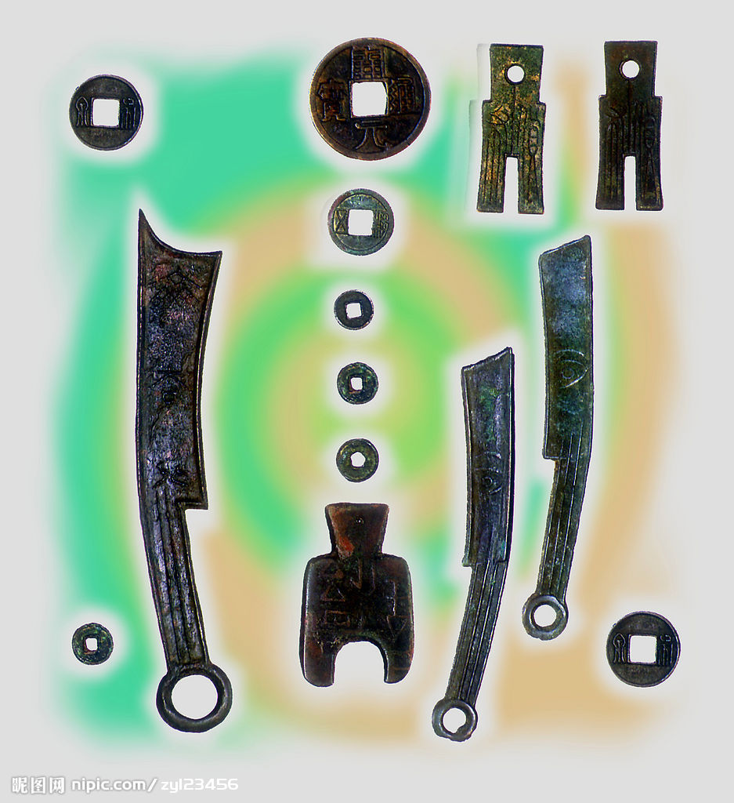

Slide 13
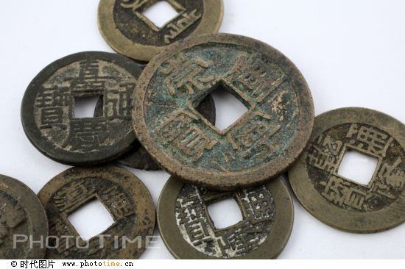

Slide 14
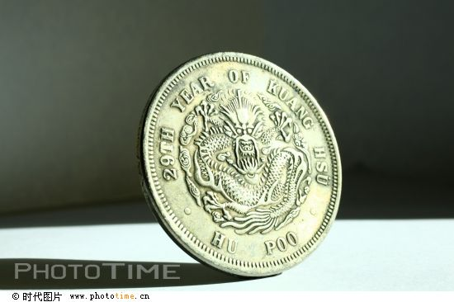

Slide 15
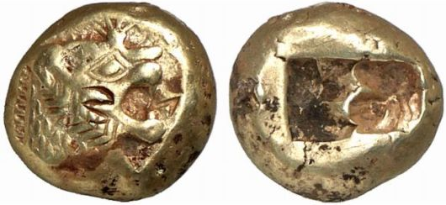

Slide 16
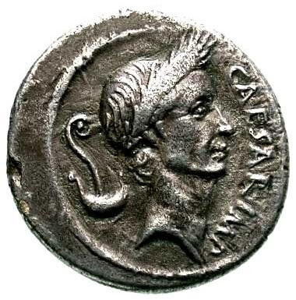

Slide 17
货币的形态
3.纸质货币
—币材价值低于其作为货币所代表的价值甚至没有价值，只凭借发行者的信用而得以流通的货币。
✵ 金银充当货币时期的银行券（bank note）：是银行发行的可兑现纸质货币，由银行以贵金属为担保签发，交给持有人以保证可以随时兑换金属货币。其发行流通的基础是银行能随时按银行券票面金额兑现贵金属或贵金属铸币的信用。
✵ 政府或国家强制发行流通的不兑现贵金属的纸质货币符号：其发行流通的基础是政府或国家保证其法偿力的信用。（中国宋、元时期两种纸币都发行过）

Slide 18
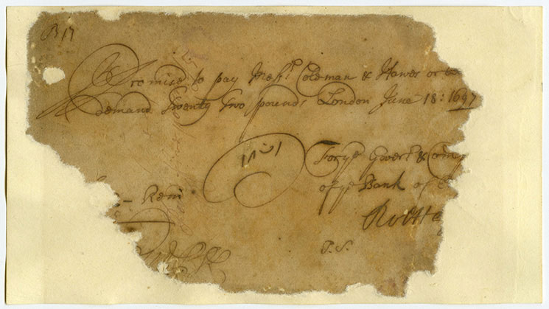
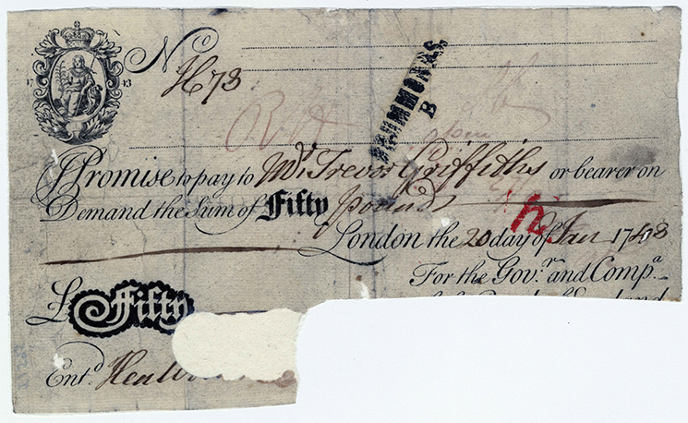
英格兰银行钞票
1693年钞票 1743年钞票

Slide 19





Slide 20
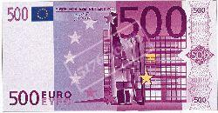
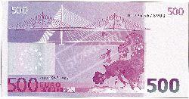
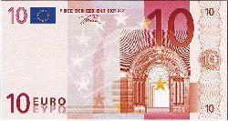
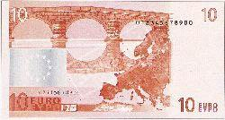

Slide 21
（非）中国货币形态的演变
——中国历史上最早的货币：贝币。
——春秋战国时期的刀币、环币、蚁鼻币钱。
——秦朝的半两钱，汉武帝推出五诛钱，唐高祖铸造通宝钱。
——宋朝的交子。
——明朝确立白银的货币地位。
——清末民初铸造银币。
——国民政府时期的法币、金圆券、银元券。
——新中国成立后的人民币制度。

Slide 22
（非）美国独立前的流通货币类型
北美殖民地时期殖民者使用的货币主要有五种类型。
—传统的现有当地通货如皮毛和贝壳货币“瓦普”。
—农产品，如烟草、大米、小麦、肉类、奶酪等等，被称为“乡村货币”，烟草最具代表性。
—在对外以及当地贸易中起重要作用的非官方铸币，主要是西班牙和葡萄牙的铸币。
—稀缺的英国官方铸币。
—殖民地后期发行的各种有担保的纸币。
—多种货币形式经常是同时共存，之间的兑换比率因时间和地点而有相当大的差异，都以英国的镑、先令和便士为共同的记账单位。

Slide 23
（非）美国独立战争时期的纯信用纸币发行
—独立战争爆发后如何为战争融资是一个急迫问题。
—当时的大陆会议有权借钱花钱，但无权征税，而且在独立战争前期借款也极为困难。
—大陆会议就使用最直接的方式即印发纸币来筹集资金。
—1775年6月大陆会议通过法案准予发行信用券为战争提供资金，称为大陆券(Continental Bills)，以各邦信用为担保。或许是世界最早的纯政府信用担保发行的纸币。
—独立战争期间大陆会议共批准发行大陆券面值超过2.4亿元。由于发行量过大，大陆券的价值持续走低，有时1美元的实际价值甚至低于其成本。

Slide 24
货币的形态
4、电子货币
—现代科学技术发展中出现的电子化支付工具。
—通过电子网络储存和处理，无须借助纸质工具即可进行广泛支付的货币形式。
—包括：预付卡、信用卡、网络支付工具。
—与现实货币的关系类似金币与银行券。
—虚拟或数字货币？
总体而言，人类社会的货币形态可以分为商品货币（commodity money）与完全由国家信用为担保的信用货币（fiat money）。

Slide 25
关于货币性质的不同认识
货币的形态多样，关于货币的本质也有不同的看法：
1、货币是贵金属、是财富
—货币是商品，必须有实际价值。货币的实体必须以贵金属构成，货币的价值由其金属价值决定,金银天然就是货币。
2、货币是名目或符号
—货币是商品价值的符号，是观念的计算单位，只是便利商品交换的技术工具，换取实际财富的要素；
—虽然货币是由贵金属铸造，但货币的价值是由国家权威规定的，货币不一定必须由贵金属充当。（金属、贵金属充当货币，更重要的意义可能在于约束货币发行）
—各形态货币的基础都是信用，如黄金能随时兑现商品劳务的信用，现行纸币能随时兑现商品劳务的信用。

Slide 26
货币制度及其构成
—货币制度是国家以法律形式确定的货币流通的结构和组织形式，保证货币和货币流通的正常与稳定。具体内容有：
—规定货币材料和货币单位；
—规定主币和辅币；
—规定货币符号；
—规定准备制度。

Slide 27
货币制度的演变
各个国家都有其不同的货币制度类型，一个国家在不同时期也有不同的货币制度类型。
1、银本位制：以白银为本位币（标准货币，standard money)的货币制度
—银币是本位货币，可以自由铸造；银币具有无限法偿力；辅币和其他货币为有限法偿，但可以自由兑换成白银；白银可以自由输出入国境。
—许多国家中世纪已经实行，16世纪后盛行，1870年后随西方各国逐步实行金本位而退出；中国长期以白银作为货币，直到1933年法币改革。

Slide 28
货币制度的演变
2、金银复本位制
—金银两种铸币被同时法定为本位货币，金银币均可自由铸造、自由输出入国境，同为无限法偿，金银币之间可自由兑换。
—平行复本位制：金币和银币之间不规定比价，两种货币的比价就是市场上金银的比价；
—双本位制：国家规定两种货币的比价，两种货币按法定比价流通；
—跛行复本位制：虽规定金币和银币都是本位币，但金币可以自由铸造而银币不能。

Slide 29
货币制度的演变
—在金银双本位制下，由于多种原因，金银法定比价不断与市场比价冲突，市场价格高于法定价格的金属货币退出流通，实际价值低的继续流通，流通中实际上只有一种货币发挥本位币作用；
—“格雷欣法则”（Gresham’ Law）：市场价格高于法定价格的金属货币退出流通，实际价值比较低的金属货币继续在流通执行货币职能，出现“劣币驱逐良币”，引起经济紊乱；
—自19世纪，英国等先后放弃了银本位制度。

Slide 30
货币制度的演变
3、金本位制
18世纪末19世纪初各资本主义国家逐步从金银复本位向金本位制过渡，到1972年彻底结束。最早实行的是英国（ 1717年牛顿确定黄金的铸币价格，实际实行金本位制，1816年《金本位制法案》）。
金币本位制
19世纪70年代以后到第一次世界大战前，主要资本主义国家实行的货币本位制度。主要特点有：
—金币可以自由铸造，生金造金币，金币熔黄金；
—辅币和银行券可以自由兑换成金币；
—黄金可以自由输出入国境，两个实行金本位制国家主币法定含金量的比值即法定比价或汇率，具有一定的国际收支自动调节能力。

Slide 31
—金币本位制到第一次世界大战时崩溃，主要原因有：
◎ 黄金生产量增长落后于商品生产量增长，难以满足商品流通之需；
◎ 黄金存量分布不平衡，大部分为几个大国掌握，使金币的自由铸造、自由流通受到破坏；
◎第一次世界大战爆发，交战国政府集中黄金采购物资军火并停止银行券兑现金币。
—20年代初到大危机爆发前，以英国为首的一些国家实行不完全的金本位制（虚金本位制）：
◎ 金块本位制；
◎ 金汇兑本位制。
—第二次世界大战后建立的布雷顿森林体系于1972年瓦解后，金本位制彻底退出历史舞台。

Slide 32
货币制度的演变
4、不兑现的信用货币制度
—是一种没有金属本位货币的货币制度，确定不兑现的信用货币为法偿货币；
—黄金不再执行货币职能，银行券不规定含金量，不兑换黄金，发行银行券不要金银外汇担保；
—不兑现的银行券由国家法律规定强制流通。

Slide 33
货币制度的演变
—信用货币突破了金属货币产量的限制，清除了商品生产扩大在流通领域的障碍；为国家管理经济提供了有力的工具；但也存在难以解决的问题：货币量控制。
—解决方案：货币发行立法，建立货币政策规则，提高中央银行独立性。

Slide 34
人民币制度和港币制度
港币制度
—港币的发行权属于中国香港特别行政区政府，由特区政府指定商业银行根据法定权限发行港币，目前有：汇丰银行、渣打银行和中国银行（中银集团）。
—香港金融管理局属于准中央银行，不行使货币发行职能。
—港币发行和港币汇率与美元挂钩，形成联系汇率制（货币局制度）。
—港币发行银行须以美元作为港币发行准备金，1美元合7.8 港元；
—有利于抑制通胀、稳定汇率。

Slide 35
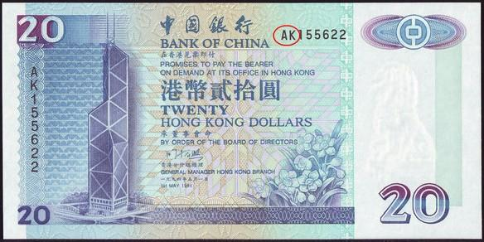
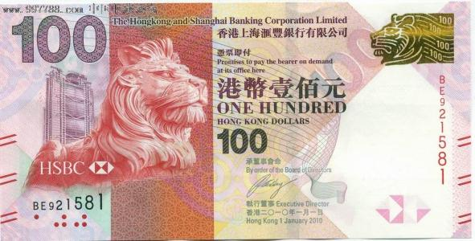
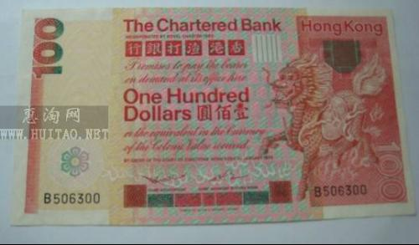

Slide 36
人民币制度和港币制度
人民币制度
—人民币是中华人民共和国的本位货币，具有无限法偿力，人民币“元”是法定计价、结算货币单位。
—人民币是信用货币，不规定含金量，是不可兑现的信用货币。
—2005年7月21日开始实行以市场供求为基础、参考一篮子货币进行调节、有管理的浮动汇率制度。
—中国的黄金外汇储备由中国人民银行统一管理。
—外汇储备用于调节国际收支、干预外汇市场稳定人民币汇率，管理要遵循安全性、流动性和收益性原则。

Slide 37
（非）国际货币制度
—国际间货币流通的制度安排，主要内容是：国际货币（储备资产）的确定，汇率制度安排。
—布雷顿森林体系（次优安排）
✵ 背景与动因：战后国际经济秩序重构；
✵ 基本内容：黄金+美元本位（双挂钩），固定汇率制，官方可用美元从美国兑现黄金；
✵ 贡献：战后相当时期国际货币秩序稳定；
✵ 瓦解原因：特里芬难题，缺乏有效的国际货币合作。
—后布雷顿森林体系（次优安排）
✵ 基本内容：美元本位，汇率制度安排多样。

Slide 38
（非）关于国际货币
—国际货币是在发行地之外也能行使货币基本职能的货币，如国际贸易和金融交易中的计价货币、交易货币、官方外汇储备中的储备货币，甚至某一个或多个经济体的流通货币。
—一种货币的国际化程度：在各国际货币使用领域（计价、交易、储备）中所占份额的高低。
—一种货币国际化程度的高低取决于支持该货币的信用。
—黄金作为世界货币依赖其作为贵金属被全人类所接受的信用。（黄金崇拜）
—纸币充当国际货币取决于其发行国者的信用：发行经济体的综合实力。

